Slide 1
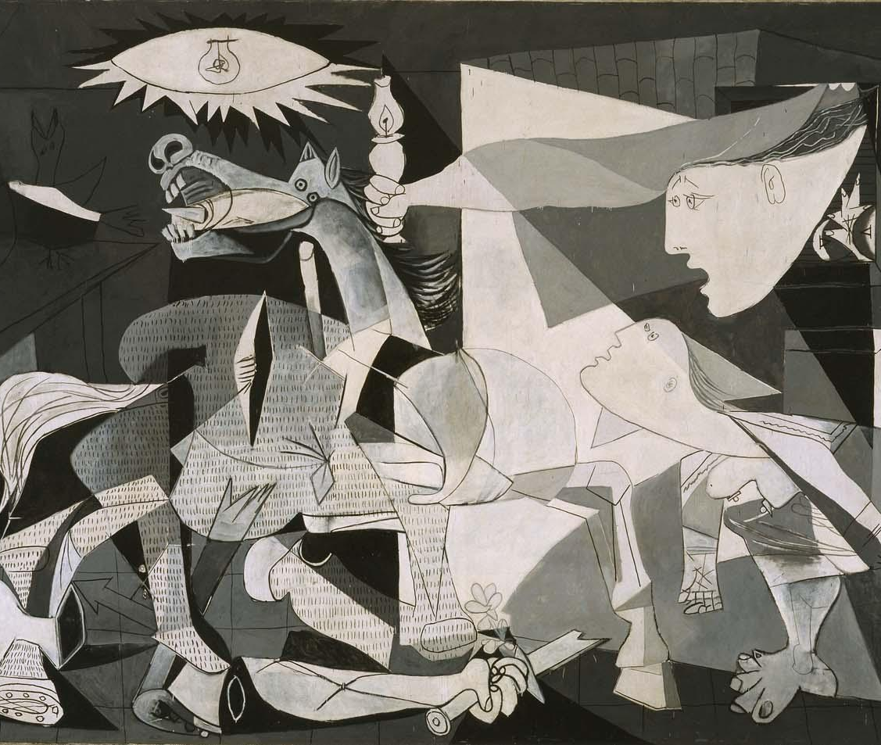
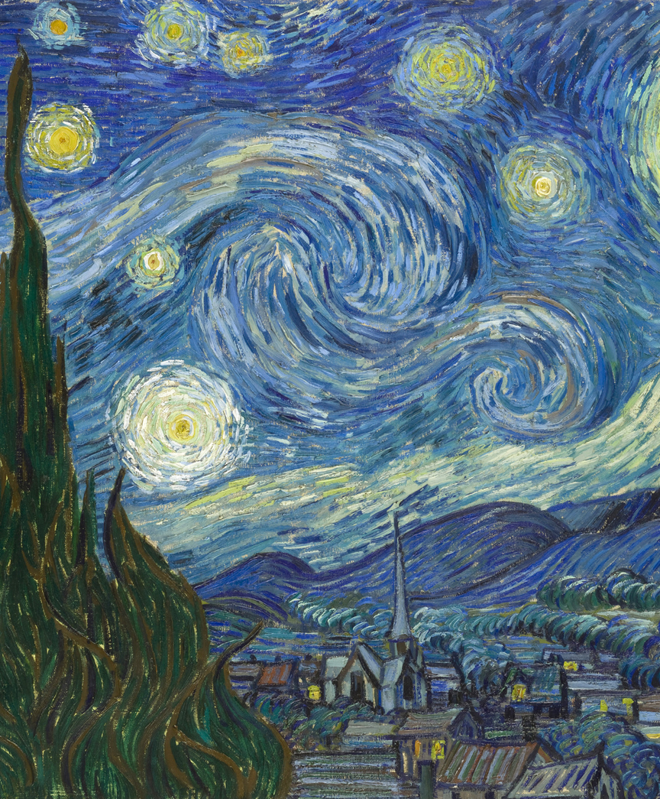


Transferencia de Estilo en Imágenes
PRÁCTICA 2
Sistemas Inteligentes para la Gestión de la Empresa
Álvaro de la Flor Bonilla
1
Notes:
Buenas días, tardes o noche, no se en que momento están viendo esta presentación.
Mi nombre es Álvaro de la Flor Bonilla y en esta presentación voy a intentar dar un repaso al estudio que he realizado para mi práctica de la asignatura que se ha centrado en el estudio de la Transferencia de Estilo en Imágenes o Neural Style Transfer en inglés.

Slide 2
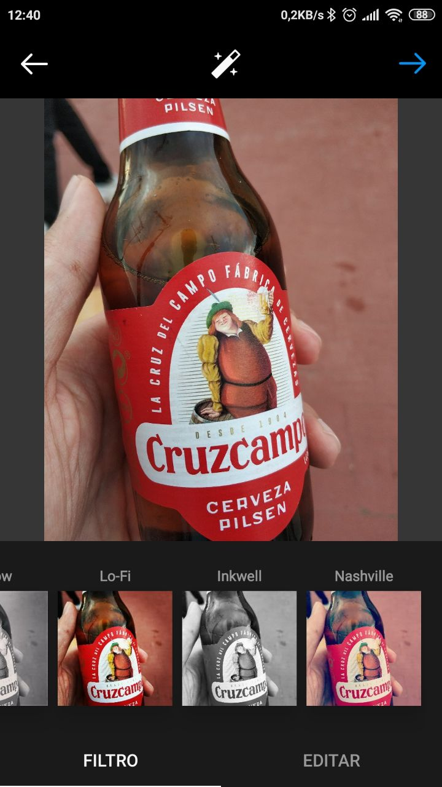

INTRODUCCIÓN
Notes:
Antes de nada, lo primero que vamos a hacer es un vista inicial a la situación actual y la importancia (o relevancia que esta tomando) esta tomando técnicas como estas y parecidas en el contexto actual.

Slide 3

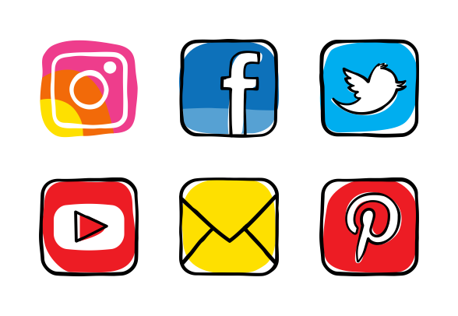

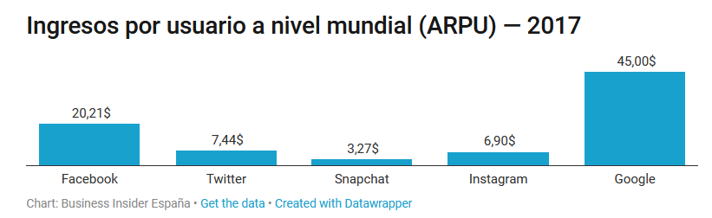

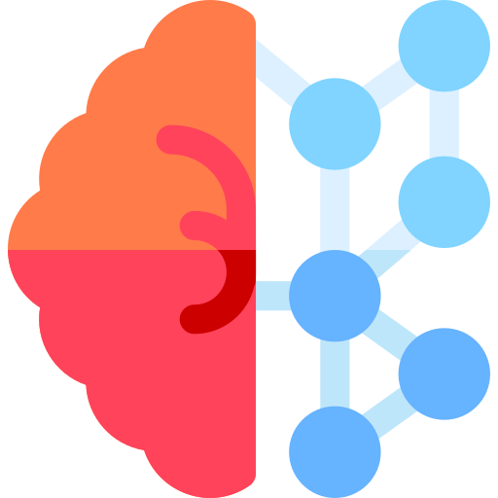


ACTUALIDAD
Redes Sociales
Gamificación
¿I. A.?
Notes:
La transferencia de estilo de imágenes es una nueva forma de estilo de arte en la que se intenta combinar tanto lo realista como lo subjetivo.
De hecho, el mercado actual esta repleto de aplicaciones como Instagram, Facebook, Snapchat… cuyo objetivo es ofrecer algo distinto a la publicación de una simple foto.
Lo que quieren hacer es innovar inventando nuevas estrategias de gamificación, es decir, hacer que al usuario le parezca todo un juego, mientras permanece más y más tiempo en sus aplicaciones y la edición de fotos a supuesto uno de los principales pilares para conseguir esta estrategia.
Continuando con lo anterior, para que vean la importancia que están tomando las redes sociales os muestro el siguiente gráfico en el que se muestra el dinero que gana cada red social por usuario activo.
En definitiva lo que se pretende hacer es lograr conseguir por medio del uso de técnicas de inteligencia artificial es una nueva forma de arte que resulte atractiva a los usuarios.

Slide 4
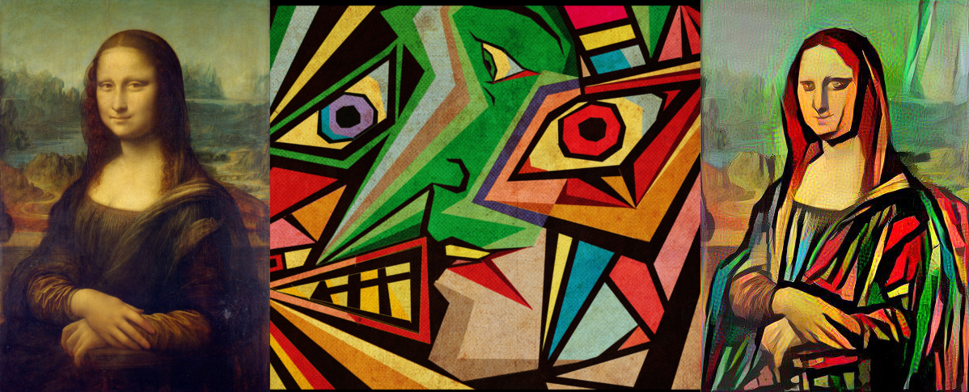
ASPECTO ARTÍSTICO
TRANFERENCIA DE ESTILO EN IMÁGENES
NEURAL STYLE TRANSFER (NST)
¿Cómo surge el arte?
¿Qué es el arte?
Notes:
Para que tengáis una idea inicial de lo que se logra con esta técnica os muestro la siguiente sucesión de imágenes.
El proceso se reduce a obtener de una imagen el contenido (en este caso utilizamos la Gioconda), de una segunda imagen extraemos el estilo general e intentamos general una tercera imagen debe basarse únicamente el contenido de la primera imagen.
Esta técnica es conocido Transferencia de Estilo de Imágenes.

Slide 5
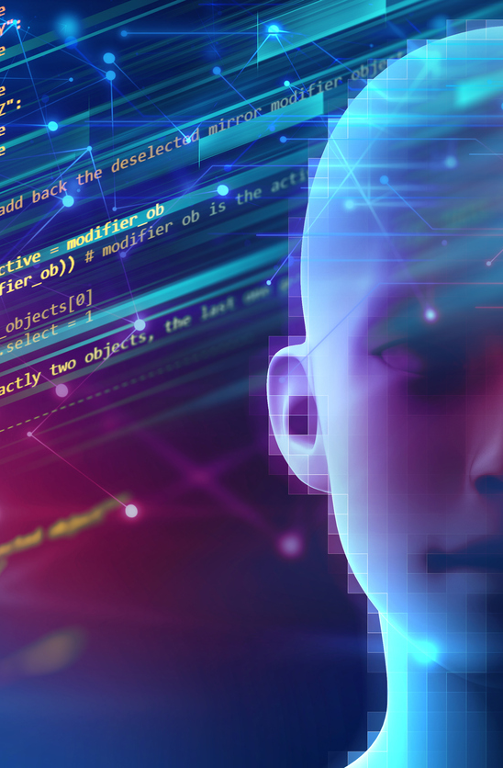
Deep Learning
Toma de Contacto
5
Notes:
Antes de comenzar con la técnica de la transferencia de estilo de imágenes vamos a pasar con un repaso sobre las técnicas básicas de aprendizaje autónomo.

Slide 6
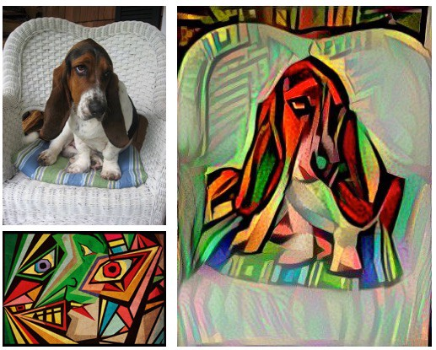
APRENDIZAJE AUTÓNOMO
¿Minería de datos?
¿Necesita supervisión?
Transmitir estilo
Notes:
¿Por qué es tan importante comenzar haciendo esta introducción? Pues bueno, este proceso se basa en un método de aprendizaje automático en el que de forma completamente autónoma el sistema desarrollado es capaz de transferir el estilo de una imagen a otra.
El aprendizaje automático es una inteligencia artificial capaz de aprender sin ser programada específicamente para ello.
Aunque hay grandes diferencias, este proceso puede llegarse a comparar con la minería de datos. Los dos sistemas pretenden encontrar un patrón entre la maraña de datos que se dan, pero mientras la minería de datos lo que pretende es extraer datos para la comprensión humana, el aprendizaje automático se centra en utilizar los datos anteriores para detectar patrones y ajustar las acciones que llevaran a cabo el programa en consecuencia.
Existen dos tipos supervisado y sin supervisión

Slide 7


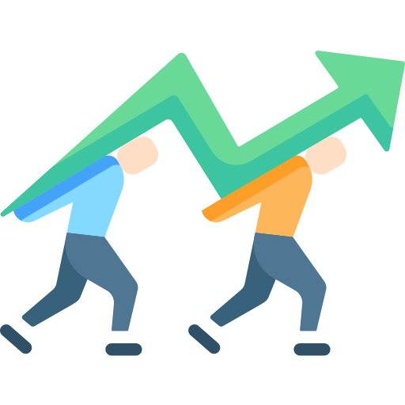
APRENDIZAJE AUTÓNOMO
Aprendizaje no supervisado
Notes:
En cuanto al aprendizaje no supervisado podemos destacar las siguientes características.
Esta variante se caracteriza por trabajar con grandes volúmenes de datos para analizar los posibles patrones.
A diferencia del algoritmo supervisado que veremos a continuación en esta ocasión el algoritmo no contará con las soluciones esperadas sobre las que realizar correcciones.
Los problemas que se presentan suelen ser más complejos que los utilizados en el aprendizaje supervisados, ya que se espera que aprenda sin decirle el que.

Slide 8



APRENDIZAJE AUTÓNOMO
Aprendizaje supervisado
Notes:
En este tipo de aprendizaje, a diferencia del caso anterior, el algoritmo es capaz de aprende mediante un ejemplo.
Se le da un conjunto de datos que contiene tanto las entradas como las salidas esperadas y la función del algoritmo es determinar los patrones que determinan esta estructura.
Durante las distintas iteraciones del entrenamiento, el algoritmo debe detectar patrones y mejorar la parametrización hasta tener un nivel suficiente tanto en precisión como rendimiento.

Slide 9
Redes Convolutivas
Introducción
9
Notes:
Las transferencia de estilo de imágenes utiliza las redes convolutivas, en este bloque vamos a pasar a explicarlas.

Slide 10
Redes Neuronales Convolucionales
Creadas para clasificar imágenes
Segmentación de imágenes, lenguaje natural…
Aprendizaje supervisado
Notes:
Las redes neuronales convo

Slide 11
Redes Neuronales Convolucionales
Dos componentes
Capas especializadas
Extracción de características
No conocen la imagen
Clasificación
Notes:
Para empezar, voy a hablar un poco de las herramientas que he utilizado
En mi caso la verdad que he sido poco innovador, como herramienta para el análisis de la red he utilizado Gephi, sinceramente porque creo que es la más fácil de utilizar.
He utilizado Twitter para construir mi red, en las siguientes diapositivas hablaré un poquillo de la temática elegida
Por último he utilizado dos plugins auxiliares instalados en Gephi:
Twitter Streaming Importe, que es el que me ha permitido realizar el scrapping de todos los tweets en tiempo real. Como problema que le veo a este plugin es que solo funciona con la temática que se está hablando en ese momento y no podemos hacer análisis de casos anteriores.
Por ejemplo en un principio lo que pretendía hacer era analizar las comunidades que era capaz de detectar respecto al estallido de críticas que hubo en Twitter con la forma de impartir la enseñanza telemática al principio.
Girvan-Newman Clustering que es el plugin que he utilizado para el análisis de comunidades extra que se pide en la práctica.

Slide 12
NST
Transferencia de Estilo en Imágenes
12

Slide 13
Transferencia de Estilo en Imágenes
VGG-19
Notes:
Para empezar, voy a hablar un poco de las herramientas que he utilizado
En mi caso la verdad que he sido poco innovador, como herramienta para el análisis de la red he utilizado Gephi, sinceramente porque creo que es la más fácil de utilizar.
He utilizado Twitter para construir mi red, en las siguientes diapositivas hablaré un poquillo de la temática elegida
Por último he utilizado dos plugins auxiliares instalados en Gephi:
Twitter Streaming Importe, que es el que me ha permitido realizar el scrapping de todos los tweets en tiempo real. Como problema que le veo a este plugin es que solo funciona con la temática que se está hablando en ese momento y no podemos hacer análisis de casos anteriores.
Por ejemplo en un principio lo que pretendía hacer era analizar las comunidades que era capaz de detectar respecto al estallido de críticas que hubo en Twitter con la forma de impartir la enseñanza telemática al principio.
Girvan-Newman Clustering que es el plugin que he utilizado para el análisis de comunidades extra que se pide en la práctica.

Slide 14
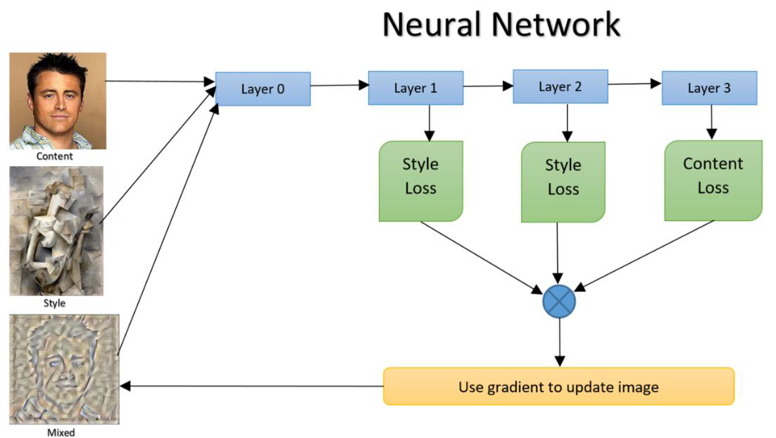
Transferencia de Estilo en Imágenes
Dos imágenes (contenido + estilo)
Sucesivas iteraciones
Optimización de pérdida
¿Correcto funcionamiento?
Notes:
Para empezar, voy a hablar un poco de las herramientas que he utilizado
En mi caso la verdad que he sido poco innovador, como herramienta para el análisis de la red he utilizado Gephi, sinceramente porque creo que es la más fácil de utilizar.
He utilizado Twitter para construir mi red, en las siguientes diapositivas hablaré un poquillo de la temática elegida
Por último he utilizado dos plugins auxiliares instalados en Gephi:
Twitter Streaming Importe, que es el que me ha permitido realizar el scrapping de todos los tweets en tiempo real. Como problema que le veo a este plugin es que solo funciona con la temática que se está hablando en ese momento y no podemos hacer análisis de casos anteriores.
Por ejemplo en un principio lo que pretendía hacer era analizar las comunidades que era capaz de detectar respecto al estallido de críticas que hubo en Twitter con la forma de impartir la enseñanza telemática al principio.
Girvan-Newman Clustering que es el plugin que he utilizado para el análisis de comunidades extra que se pide en la práctica.

Slide 15
Transferencia de Estilo en Imágenes
Notes:
Para empezar, voy a hablar un poco de las herramientas que he utilizado
En mi caso la verdad que he sido poco innovador, como herramienta para el análisis de la red he utilizado Gephi, sinceramente porque creo que es la más fácil de utilizar.
He utilizado Twitter para construir mi red, en las siguientes diapositivas hablaré un poquillo de la temática elegida
Por último he utilizado dos plugins auxiliares instalados en Gephi:
Twitter Streaming Importe, que es el que me ha permitido realizar el scrapping de todos los tweets en tiempo real. Como problema que le veo a este plugin es que solo funciona con la temática que se está hablando en ese momento y no podemos hacer análisis de casos anteriores.
Por ejemplo en un principio lo que pretendía hacer era analizar las comunidades que era capaz de detectar respecto al estallido de críticas que hubo en Twitter con la forma de impartir la enseñanza telemática al principio.
Girvan-Newman Clustering que es el plugin que he utilizado para el análisis de comunidades extra que se pide en la práctica.

Slide 16
Transferencia de Estilo en Imágenes
Capas superiores
Notes:
Para empezar, voy a hablar un poco de las herramientas que he utilizado
En mi caso la verdad que he sido poco innovador, como herramienta para el análisis de la red he utilizado Gephi, sinceramente porque creo que es la más fácil de utilizar.
He utilizado Twitter para construir mi red, en las siguientes diapositivas hablaré un poquillo de la temática elegida
Por último he utilizado dos plugins auxiliares instalados en Gephi:
Twitter Streaming Importe, que es el que me ha permitido realizar el scrapping de todos los tweets en tiempo real. Como problema que le veo a este plugin es que solo funciona con la temática que se está hablando en ese momento y no podemos hacer análisis de casos anteriores.
Por ejemplo en un principio lo que pretendía hacer era analizar las comunidades que era capaz de detectar respecto al estallido de críticas que hubo en Twitter con la forma de impartir la enseñanza telemática al principio.
Girvan-Newman Clustering que es el plugin que he utilizado para el análisis de comunidades extra que se pide en la práctica.

Slide 17
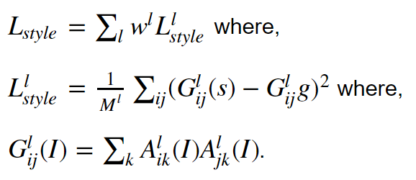
Transferencia de Estilo en Imágenes
Todas las capas
Matriz de Gram
Notes:
Para empezar, voy a hablar un poco de las herramientas que he utilizado
En mi caso la verdad que he sido poco innovador, como herramienta para el análisis de la red he utilizado Gephi, sinceramente porque creo que es la más fácil de utilizar.
He utilizado Twitter para construir mi red, en las siguientes diapositivas hablaré un poquillo de la temática elegida
Por último he utilizado dos plugins auxiliares instalados en Gephi:
Twitter Streaming Importe, que es el que me ha permitido realizar el scrapping de todos los tweets en tiempo real. Como problema que le veo a este plugin es que solo funciona con la temática que se está hablando en ese momento y no podemos hacer análisis de casos anteriores.
Por ejemplo en un principio lo que pretendía hacer era analizar las comunidades que era capaz de detectar respecto al estallido de críticas que hubo en Twitter con la forma de impartir la enseñanza telemática al principio.
Girvan-Newman Clustering que es el plugin que he utilizado para el análisis de comunidades extra que se pide en la práctica.

Slide 18
Transferencia de Estilo en Imágenes
Alternativas
Hasta 20 minutos de espera
Nuevo enfoque, mismo estilo siempre
2 redes → Entrenamiento + trasferencia
Uso en tiempo real
Fast Neural Style Transfer
Notes:
Para empezar, voy a hablar un poco de las herramientas que he utilizado
En mi caso la verdad que he sido poco innovador, como herramienta para el análisis de la red he utilizado Gephi, sinceramente porque creo que es la más fácil de utilizar.
He utilizado Twitter para construir mi red, en las siguientes diapositivas hablaré un poquillo de la temática elegida
Por último he utilizado dos plugins auxiliares instalados en Gephi:
Twitter Streaming Importe, que es el que me ha permitido realizar el scrapping de todos los tweets en tiempo real. Como problema que le veo a este plugin es que solo funciona con la temática que se está hablando en ese momento y no podemos hacer análisis de casos anteriores.
Por ejemplo en un principio lo que pretendía hacer era analizar las comunidades que era capaz de detectar respecto al estallido de críticas que hubo en Twitter con la forma de impartir la enseñanza telemática al principio.
Girvan-Newman Clustering que es el plugin que he utilizado para el análisis de comunidades extra que se pide en la práctica.

Slide 19
Ejemplo práctico
NST & FNST
19

Slide 20
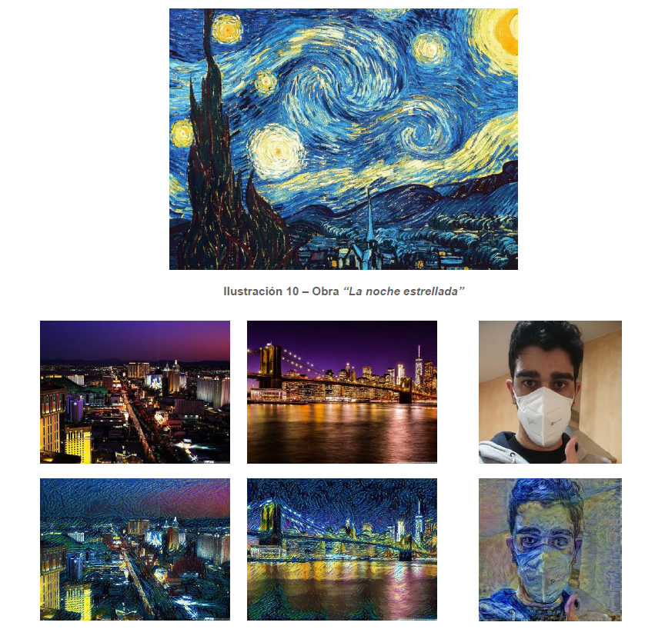
20

Slide 21
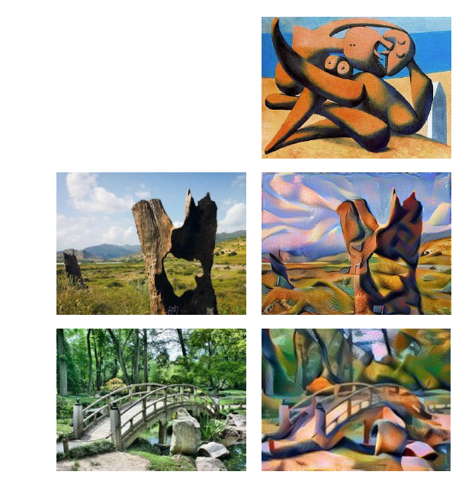
21

Slide 22
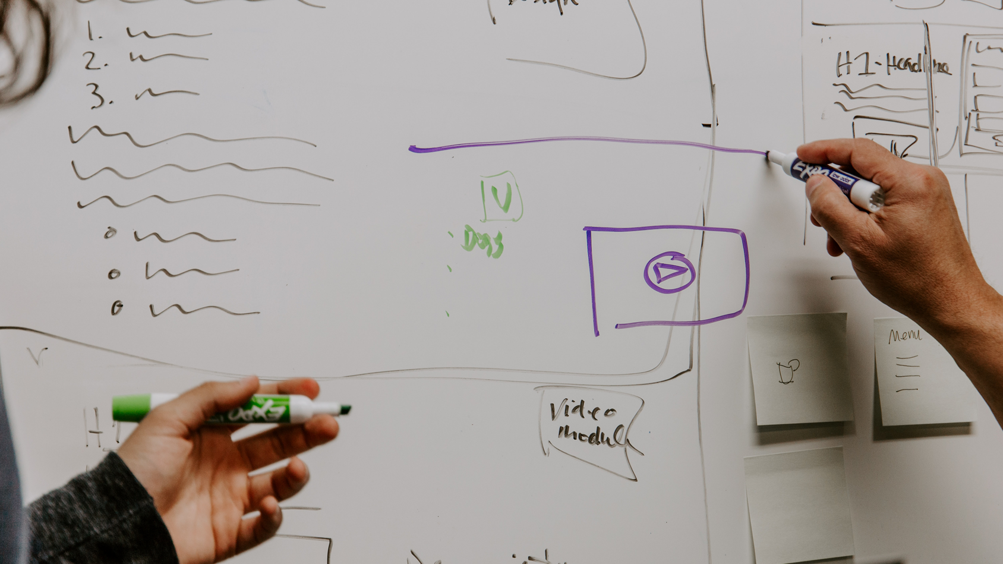
¡GRACIAS!
¿ALGUNA DUDA?

